Slide 1
Python面向对象高级

Slide 2
定义类的几种语法
Python中的继承
概念、单继承、多继承、super、多层继承
Python中的封装
概念、私有属性、私有方法
Python中的多态
概念、成立条件、好处、抽象类
面向对象的其他特性
对象属性、类属性、类方法、静态方法

Slide 3

定义类的几种语法
旧方法、新方法
Python中的继承
Python中的封装
Python中的多态
面向对象的其他特性

Slide 4
了解定义类的几种语法
重点掌握定义类名(object)的语法

Slide 5
方式1：类名
在昨天的学习过程中，我们都使用了这种定义类的语法(旧式类)：
class 类名:
代码
...
案例分析
使用该方式来定义一个老师类。
# 定义教师类
class Teacher:
pass

Slide 6
方式2：类名()
在编写类时，也可以写成如下格式(旧式类) ：
class 类名():
代码
...
案例分析
使用该方式来定义一个老师类。
# 定义教师类
class Teacher():
pass

Slide 7
方式3：类名(object)
此外，还有一种更为常见的定义类的语法(新式类) ，如下：
class 类名(object):
代码
...
案例分析
使用该方式来定义一个老师类。
# 定义教师类
class Teacher(object):
pass

Slide 8
定义类的三种语法？
2. 【重点】类名(object)
以后采用这种方式定义类
1.class 类名：
2.class 类名():
3.class 类名(object):
pass

Slide 9
定义类的几种语法
Python中的继承
概念、单继承、多继承、super、多层继承
Python中的封装
Python中的多态
面向对象的其他特性

Slide 10
了解什么是继承
知道什么是单继承和多继承
知道子类如何重写父类同名方法和属性
知道子类如何调用父类方法
了解什么是多层继承

Slide 11

什么是继承
生活中的继承：一般指的是子女继承父辈的财产。
面向对象代码中的“继承”：指子类继承父类的属性和方法
类是用来描述现实世界中同一组事务的共有特性的抽象模型，但是类也有上下级和范围之分
比如：生物 => 动物 => 哺乳动物 => 灵长类动物 => 人类 => 黄种人
注意： 继承指的是类的继承，而不是对象的继承

Slide 12
什么是继承
继承语法
class 父类名(object):
...(省略)
在Python中，继承形式：
class 子类名(父类名):
...(省略)
注意事项
在Python中，所有类默认继承object类，object类是顶级类或基类；其他子类叫做派生类。

Slide 13
什么是继承
例如，Father类有一个默认性别为男，且爱好散步行走，那么，Son类也想要拥有这些属性和行为，该怎么做呢？
案例分析
# 父类
class Father(object):
def __init__(self):
# 属性
self.sex = "男"
def walk(self):
# 行为: 方法
print("喜欢散步行走...")
# 子类
class Son(Father): # 从Father继承下来的
pass
# 创建对象
son = Son()
print(son.sex)
son.walk()
当子类继承父类时，子类Son拥有和父类Father完全一样的功能，但是却不用再写大量重复代码。
继承的作用：提高代码的复用率, 减少重复代码的书写。

Slide 14
什么是继承
继承：一个类从另一个已有的类获得其成员的相关特性，就叫作继承！ (站在子类角度)
派生：从一个已有的类产生一个新的类，称为派生！ （站在父类角度）
很显然，继承和派生其实就是从不同的方向来描述的相同的概念而已，本质上是一样的！
父类：也叫作基类，就是指已有被继承的类！
子类：也叫作派生类或扩展类

Slide 15
单继承和多继承
单继承
单继承就是一个子类只能继承自一个父类，不能继承多个类。这个子类会有具有父类的属性和方法。
基本语法
# 父类Father
class Father(object):
pass
# 子类Son
class Son(Father):
pass

Slide 16
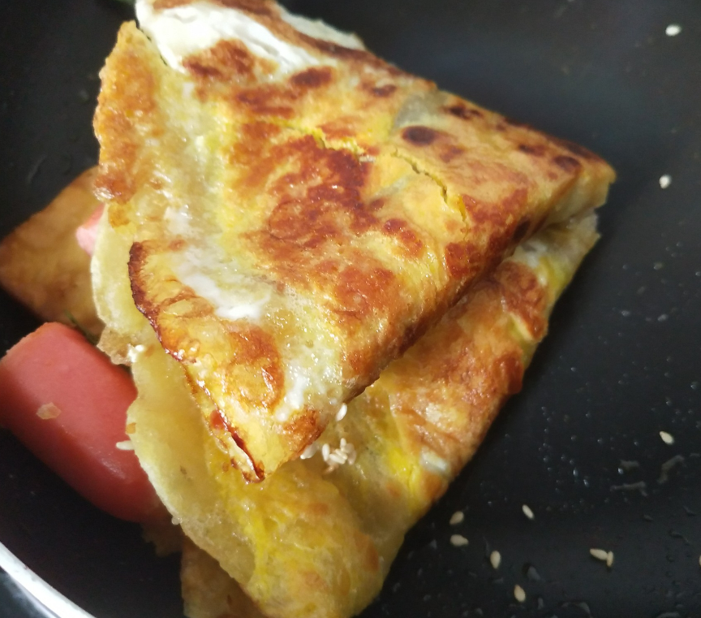
单继承和多继承
一个摊煎饼的老师傅，在煎饼果子界摸爬滚打多年，研发了一套精湛的摊煎饼技术， 师父要把这套技术传授给他的唯一的最得意的徒弟。
故事1
# 1. 师父类 class Master(object): # 属性 def __init__(self): self.kongfu = '[古法煎饼果子配方]' # 方法 def make_cake(self): print(f'运用{self.kongfu}制作煎饼果子') # 2. 定义徒弟类，继承师父类 class Prentice(Master): pass # 3. 用徒弟类创建对象 xiaoming = Prentice() # 调用属性 print(xiaoming.kongfu) # 调用方法 xiaoming.make_cake()

Slide 17
单继承和多继承
多继承
多继承就是一个类同时继承了多个父类，并且同时具有所有父类的属性和方法。例如：孩子会继承父亲和母亲的方法和属性
基本语法
# 父类1Father
class Father(object):
pass
# 父类2Mother
class Mother(object):
pass
# 子类Son
class Son(Father,Mother):
pass

Slide 18
单继承和多继承
小明是个爱学习的好孩子，想学习更多的摊煎饼果子技术，于是，在百度搜索到黑马程序员学校，报班来培训学习摊煎饼果子技术。
故事2
# 1. 师父类，属性和方法 class Master(object): def __init__(self): self.kongfu = '[古法煎饼果子配方]' def make_cake(self): print(f'运用{self.kongfu}制作煎饼果子') # 为了验证多继承，添加School父类 class School(object): def __init__(self): self.kongfu = '[黑马煎饼果子配方]' def make_cake(self): print(f'运用{self.kongfu}制作煎饼果子')
# 2. 定义徒弟类，继承师父类 和 学校类 class Prentice(School, Master): pass # 3. 用徒弟类创建对象，调用实例属性和方法 xiaoming = Prentice() print(xiaoming.kongfu) xiaoming.make_cake()
思考一下：徒弟类继承了师傅类和学校类，它的属性和方法会使用哪个父类的呢？
结论：如果一个类继承多个父类，优先继承第一个父类的同名属性和方法

Slide 19
单继承和多继承
多继承
当一个类有多个父类时，默认使用第一个父类的同名属性和方法，可以使用类名.__mro__属性或类名.mro()方法查看调用的先后顺序。
注：MRO(Method Resolution Order)：方法解析顺序
注意
# 通过属性查看引用顺序 print(Prentice.__mro__) # 通过方法查看引用顺序 print(Prentice.mro())

Slide 20
继承是什么？Python中怎么实现？
子类继承了父类的属性与方法
2. 单继承是什么？
一个类只继承一个父类
3. 多继承是什么？
一个类继承了多个父类
class 子类名(父类名):
...(省略)

Slide 21
子类重写父类同名方法和属性
重写也叫作覆盖，就是当子类属性或方法与父类的属性或方法名字相同时，从父类继承下来的成员可以重新定义！
子类重写父类的属性和方法, 优先会调用子类的属性和方法
故事3
小明掌握了老师傅和黑马的技术后，自己潜心钻研出一套自己的独门配方的全新摊煎饼果子技术。
# 1. 师父类，属性和方法 class Master(object): def __init__(self): self.kongfu = '[古法煎饼果子配方]' def make_cake(self): print(f'运用{self.kongfu}制作煎饼果子') # 为了验证多继承，添加School父类 class School(object): def __init__(self): self.kongfu = '[黑马煎饼果子配方]' def make_cake(self): print(f'运用{self.kongfu}制作煎饼果子')
# 2. 定义徒弟类，继承师父类 和 学校类， 添加和父类同名的属性和方法 class Prentice(School, Master): def __init__(self): self.kongfu = ‘[独创煎饼果子技术]’ def make_cake(self): print(f‘运用{self.kongfu}制作煎饼果子’) # 3. 用徒弟类创建对象，调用实例属性和方法 xiaoming = Prentice() print(xiaoming.kongfu) xiaoming.make_cake()
如果子类和父类拥有同名属性和方法，子类创建对象调用属性和方法的时候，调用到的是子类里面的同名属性和方法

Slide 22
子类调用父类方法
子类中仍想要保留父类的行为，则需要在子类中调用父类方法.可以直接使用父类名来进行调用，使用的方法：
父类名.父类方法名(self)”
很多顾客都希望能吃到徒弟做出的有自己独立品牌的煎饼果子，也有黑马配方技术的煎饼果子味道。
故事4
# 1. 师父类，属性和方法 class Master(object): def __init__(self): self.kongfu = '[古法煎饼果子配方]' def make_cake(self): print(f'运用{self.kongfu}制作煎饼果子') # 添加School父类 class School(object): def __init__(self): self.kongfu = '[黑马煎饼果子配方]' def make_cake(self): print(f'运用{self.kongfu}制作煎饼果子')
2. 徒弟类，添加和父类同名的属性和方法 class Prentice(School, Master): def __init__(self): self.kongfu = ‘[独创煎饼果子技术]’ def make_cake(self): self.__init__() # 子类初始化 print(f‘运用{self.kongfu}制作煎饼果子’) def make_master_cake(self): # 父类类名.函数() Master.__init__(self) # 父类初始化 Master.make_cake(self) def make_school_cake(self): School.__init__(self) # 父类初始化 School.make_cake(self)
# 3. 用徒弟类创建对象 xiaoming = Prentice() xiaoming.make_cake() xiaoming.make_master_cake() xiaoming.make_school_cake() xiaoming.make_cake()

Slide 23
子类调用父类方法
使用super()调用父类方法，使用的方法：
super().父类方法名(self)”
很多顾客都希望能吃到徒弟做出的有自己独立品牌的煎饼果子，也有黑马配方技术的煎饼果子味道。
故事4
# 1.定义学校父类 class School(object): def __init__(self): self.kongfu = '[黑马煎饼果子配方]' def make_cake(self): print(f'运用{self.kongfu}制作煎饼果子')
# 2.定义徒弟子类 class Prentice(School): def __init__(self): self.kongfu = ‘[独创煎饼果子技术]’ def make_cake(self): self.__init__() print(f‘运用{self.kongfu}制作煎饼果子’) # 需求：调用父类School 的方法 def make_old_cake(self): # 方法一：类名修改，比较麻烦，有冗余 # School.__init__(self) # School.make_cake(self) # 方法二：使用super实现 super().__init__() super().make_cake()
# 3. 用徒弟类创建对象，调用父类方法 xiaoming = Prentice() xiaoming.make_old_cake()
注意：使⽤super() 可以⾃动查找⽗类，适合单继承使⽤，多继承不建议使用

Slide 24
多层继承
N年后，小明老了，想要把“有自己的独立品牌，也有黑马配方技术的煎饼果子味道”的所有技术传授给自己的徒弟。
故事5
# 1. 师父类，属性和方法 class Master(object): def __init__(self): self.kongfu = '[古法煎饼果子配方]' def make_cake(self): print(f'运用{self.kongfu}制作煎饼果子') # 为了验证多继承，添加School父类 class School(object): def __init__(self): self.kongfu = '[黑马煎饼果子配方]' def make_cake(self): print(f'运用{self.kongfu}制作煎饼果子')
# 2. 定义徒弟类，继承师父类 和 学校类， class Prentice(School, Master): def __init__(self): self.kongfu = '[独创煎饼果子技术]' def make_cake(self): self.__init__() print(f'运用{self.kongfu}制作煎饼果子') # 子类调用父类的同名方法和属性 def make_master_cake(self): Master.__init__(self) Master.make_cake(self) def make_school_cake(self): School.__init__(self) School.make_cake(self)
# 3. 定义类Tusun，继承自徒弟类 class Tusun(Prentice): pass
#.4.创建徒孙对象，调用父类方法看能否成功 xiaohei = Tusun() xiaohei.make_cake() xiaohei.make_master_cake() xiaohei.make_school_cake()

Slide 25
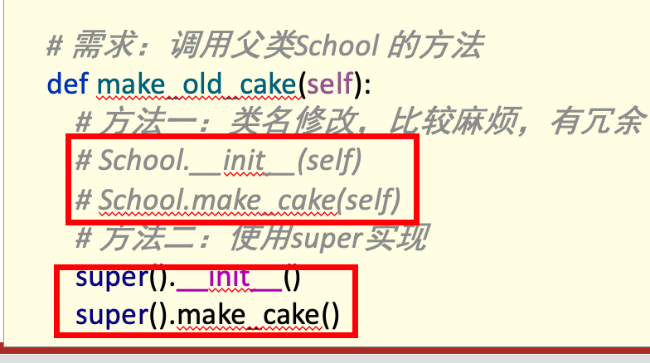
子类重写父类的同名方法或属性后会优先调用子类方法吗？
会。子类的同名方法或属性会覆盖父类的同名方法或属性
2. 子类调用父类方法有几种？
a.直接通过父类名称调用
b.通过super()进行调用
3. 多层继承是什么？
C继承了B, B继承了A这样结构的多层级继承关系

Slide 26
定义类的几种语法
Python中的继承
Python中的封装
概念、私有属性、私有方法
Python中的多态
面向对象的其他特性

Slide 27
了解什么是封装
知道什么是私有属性和私有方法
知道如何设置和获取私有属性
知道如何定义和获取私有方法

Slide 28
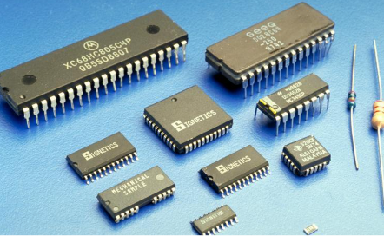
什么是封装？
在软件编程中，将属性和方法书写到类的里面的操作即为封装，封装可以为属性和方法添加私有权限。

Slide 29
私有属性和私有方法
在Python中，可以为属性和⽅法设置私有权限，即设置某个属性或⽅法不继承给⼦类。
设置私有属性和方法的方式：在属性或方法名前面加上 __，格式：
# 私有属性
__属性名
# 私有方法
def __方法名():
...
私有属性和方法使用规则：
只能在类的内部使用，不能在类的外部使用；
如果想在类的外部使用通过公共接口

Slide 30
定义和获取私有属性
小明把技术传承给徒弟的同时，不想把自己的私房钱($5000000)继承给徒弟，这时就要为钱这个属性设置私有权限。
故事6
# 1.师傅类和学校类的定义
class Master(object): def __init__(self): self.kongfu = '[古法煎饼果子配方]' def make_cake(self): print(f'运用{self.kongfu}制作煎饼果子') class School(object): def __init__(self): self.kongfu = '[黑马煎饼果子配方]' def make_cake(self): print(f'运用{self.kongfu}制作煎饼果子')
# 2.徒弟类的定义 class Prentice(School, Master): def __init__(self): self.kongfu = '[独创煎饼果子技术]' self.__money = 2000000 # 定义函数：获取私有属性值 get_xx def get_money(self): return self.__money # 定义函数：修改私有属性值 set_xx def set_money(self): self.__money = 500 def make_cake(self): print(f'运用{self.kongfu}制作煎饼果子')
私有属性不能直接访问，在Python中，一般定义方法名' get_xx '用来获取私有属性，定义' set_xx '用来修改私有属性值。
# 3.定义类徒孙
class Tusun(Prentice): pass xiaoqiu = Tusun()
Print(xiaoqiu._money) print(xiaoqiu.get_money()) xiaoqiu.set_money() print(xiaoqiu.get_money())

Slide 31
定义和获取私有方法
故事7
小明把煎饼果子技术传承给徒弟的同时，不想把自己的独创配方制作过程继承给徒弟，这时就要为制作独创配方这个方法设置私有权限。
# 1.师傅类和学校类的定义
class Master(object): def __init__(self): self.kongfu = '[古法煎饼果子配方]' def make_cake(self): print(f'运用{self.kongfu}制作煎饼果子') class School(object): def __init__(self): self.kongfu = '[黑马煎饼果子配方]' def make_cake(self): print(f'运用{self.kongfu}制作煎饼果子')
# 2.徒弟类的定义 class Prentice(School, Master): def __init__(self): self.kongfu = ‘[独创煎饼果子技术]
# 私有方法 def __make_cake(self): print(f'运用{self.kongfu}制作煎饼果子’)
def make(self):
self.__make_cake()
访问私有方法,可以使用重新设置一个公有方法来访问。
# 3.定义类徒孙
class Tusun(Prentice): pass xiaohei = Tusun()
Print(xiaohei.make())

Slide 32
什么是封装？
将属性和方法书写到类的里面的操作
2.什么是私有属性和私有方法？
私有属性或私有⽅法不继承给⼦类
在属性或方法名前面加上 __，就可设置私有属性或方法
3.获取私有属性的方式？
定义方法名' get_xx '用来获取私有属性，
定义' set_xx '用来修改私有属性值。
4. 获取私有方法的方式？
设置一个公有方法来访问私有方法
总之一句话， 私有属性和方法，只能在类的内部使用，不能在类的外部使用；
如果想在类的外部使用通过公共接口

Slide 33

定义类的几种语法
Python中的继承
Python中的封装
Python中的多态
概念、成立条件、好处、抽象类
面向对象的其他特性

Slide 34
能说出什么是多态
能说出多态实现的步骤
能说出多态的好处
能说出抽象类的好处

Slide 35
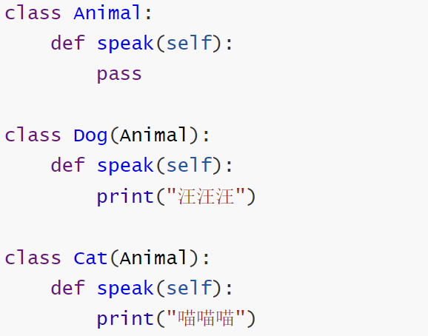
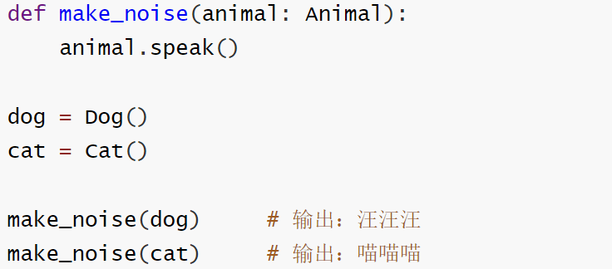
什么是多态？
多态，指的是：多种状态。比如：同样一个函数在不同的场景下有不同的状态
同样的行为（函数），传入不同的对象，得到不同的状态

Slide 36
多态成立的条件
实现多态的三个条件
1、有继承 （定义父类、定义子类，子类继承父类)
2、函数重写 （子类重写父类的函数）
3、父类引用指向子类对象 （子类对象传给父类对象调用者）
根据多态实现的三个条件，构建一下场景
构建对象对战平台object_play 1 英雄一代战机（战斗力60）与敌军战机（战斗力70）对抗。英雄1代战机失败！ 2 卧薪尝胆，英雄二代战机（战斗力80）出场！，战胜敌军战机！ 3 对象对战平台object_play, 代码不发生变化的情况下, 完成多次战斗
思路分析：
抽象战机类 HeroFighter AdvHeroFighter；敌机EnemyFighter;
构建对象战斗平台, 使用多态实现

Slide 37
多态成立的条件
class HeroFighter(object): def power(self): return 60 class AdvHeroFighter(HeroFighter): def power(self): return 80 class EnemyFighter(object): def attack(self): return 70 # 搭建一个平台(框架), 让对象唱戏 def object_play(herofighter:HeroFighter, enemyfighter:EnemyFighter): # def object_play(herofighter, enemyfighter): # herofighter.power() 此处发生多态!!! # 看面向对象代码，要时时刻刻注意什么时候会发生多态 if herofighter.power() > enemyfighter.attack() : print('英雄战机胜利, 敌机失败') else: print('英雄战机失败, 敌机胜利')
# 采用多态的方式调用
if __name__ == '__main__': # 实例化1代战机 2代战机 myherofighter = HeroFighter() myadvherofighter = AdvHeroFighter() myenemyfighter = EnemyFighter() # 一代战机出场 object_play(myherofighter, myenemyfighter) # 二代战机出场 object_play(myadvherofighter, myenemyfighter) pass

Slide 38
多态的好处
class HeroFighter(object): def power(self): return 60 class AdvHeroFighter(HeroFighter): def power(self): return 80 class EnemyFighter(object): def attack(self): return 70 # 搭建一个平台(框架), 让对象唱戏 def object_play(herofighter:HeroFighter, enemyfighter:EnemyFighter): # def object_play(herofighter, enemyfighter): # herofighter.power() 此处发生多态!!! # 看面向对象代码要时时刻刻注意什么时候会发生多态 if herofighter.power() > enemyfighter.attack() : print('英雄战机胜利, 敌机失败') else: print('英雄战机失败, 敌机胜利')
# 若不使用多态方式 if __name__ == '__main__': # 实例化1代战机 2代战机 myherofighter = HeroFighter() myadvherofighter = AdvHeroFighter() myenemyfighter = EnemyFighter() # 不采用多态,代码繁琐, 可拓展性不好 # 一代战机出场 if myherofighter.power() > myenemyfighter.attack(): print('英雄战机胜利, 敌机失败') else: print('英雄战机失败, 敌机胜利') # 二代战机出场 if myadvherofighter.power() > myenemyfighter.attack(): print('英雄战机胜利, 敌机失败') else: print('英雄战机失败, 敌机胜利') pass

Slide 39
多态的好处
为什么说多态是三大特性之一？
1、在不改变框架代码的情况下，通过多态语法轻松的实现模块和模块之间的解耦合；实现了软件系统的可拓展
2、对解耦合的大白话解释：搭建的平台函数def object_play(herofighter:HeroFighter, enemyfighter:EnemyFighter) 相当于任务的调用者；子类、孙子类重写父类的函数，相当于子任务；相当于任务的调用者和任务的编写者进行了解耦合
3、对可拓展的大白话解释： 搭建的平台函数def object_play(herofighter:HeroFighter, enemyfighter:EnemyFighter)，在不做任何修改的情况下，可以调用后来人写的代码
4、对“继承和多态对比理解”大白话解释：
继承相当于：孩子可以复用老爹的东西。
多态相当于：老爹框架，不做任何修改的情况下，可以可拓展的使用后来人（孩子）写的东西。
为了更好的使用多态这个特性，行业专家们又提出来抽象类，抽象接口的概念

Slide 40
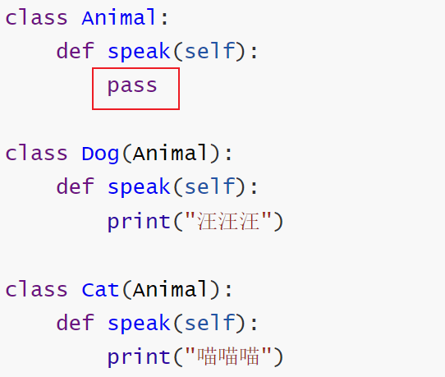
抽象类（接口）
细心的同学可能发现了，父类Animal的speak方法，是空实现
这种设计的含义是：
父类用来确定有哪些方法（父类制定接口标准）
具体的方法实现有子类来实现（子类实现接口标准）
这种写法，就叫做抽象类（也可以称之为接口）
抽象类：含有抽象方法的类称之为抽象类
抽象方法：方法体是空实现的（pass）称之为抽象方法

Slide 41

抽象类（接口）
为什么要使用抽象类呢？
可以制冷
可以制热
空调制造标准
左右摆风
......
大白话解释：国家或者行业提出标准后，不同的厂家各自实现标准的要求。

Slide 42
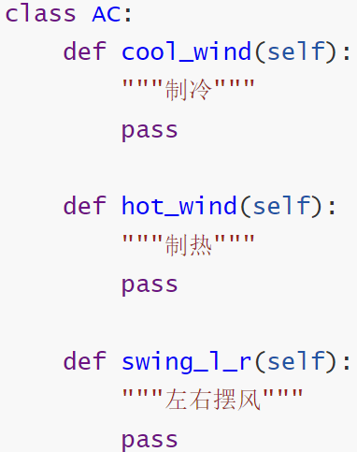
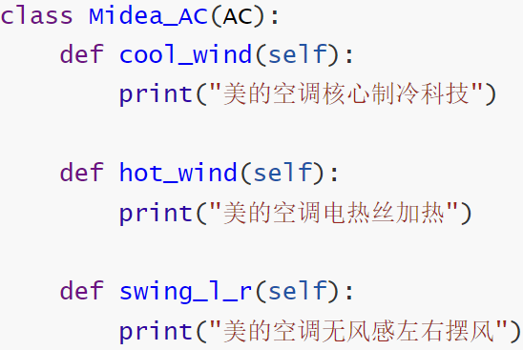
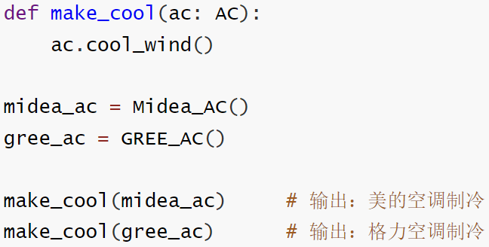
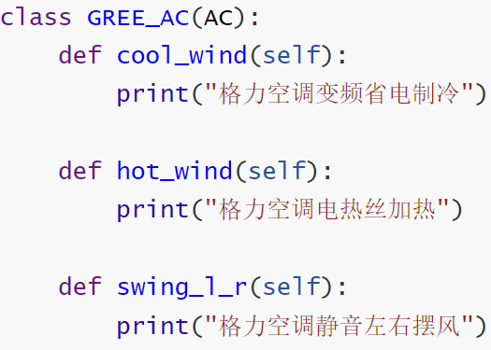
抽象类（接口）
抽象类就好比定义一个标准，包含了一些抽象的方法，要求子类必须实现。
配合多态，完成
抽象的父类设计（设计标准）
具体的子类实现（实现标准）

Slide 43
1 什么是多态？
多态指多种状态。比如：同样一个函数在不同的场景下有不同的状态
如，定义函数（方法），通过类型注解声明需要父类对象，实际传入子类对象进行工作，
从而获得不同的工作状态
2 实现多态的条件
1、有继承 （定义父类、定义子类，子类继承父类)
2、函数重写 （子类重写父类的函数）
3、父类引用指向子类对象 （把子类对象赋值给父类对象)
3 多态的好处
在不改变框架代码的情况下，通过多态语法轻松的实现模块和模块之间的解耦合；实现了软件系统的可拓展

Slide 44
4 什么是抽象类（接口）
包含抽象方法的类，称之为抽象类。抽象方法是指：没有具体实现的方法（pass）称之为抽象方法
5 抽象类的作用
多用于做顶层设计（设计标准），以便子类做具体实现。
也是对子类的一种软性约束，要求子类必须复写（实现）父类的一些方法
并配合多态使用，获得不同的工作状态。通过多态语法，实现模块和模块之间的解耦合

Slide 45
定义类的几种语法
Python中的继承
Python中的封装
Python中的多态
面向对象的其他特性
对象属性、类属性、类方法、静态方法

Slide 46
知道什么是属性
知道什么是类属性
了解类方法和静态方法

Slide 47
属性
属性
类或对象中的属性
都属于属性
对象名.属性名
self.属性名
案例分析
例如，编写一个手机类，有品牌、颜色属性。
class Phone(object):
def __init__(self):
# 品牌
self.brand = "华为"
phone = Phone()
print(f"访问属性:{phone.brand}")
print("-------------------")
# 对象名.属性名 = 属性值
phone.color = "Yellow"
print(f"访问颜色:{phone.color}")

Slide 48
类属性
类属性
类属性，指的就是类所拥有的属性，它被共享于整个类中(即都可以直接调用)。
类名.类属性名 # 推荐使用
对象名.类属性名
案例分析
例如，在People类中定义一个名为count的类属性。
class Person(object):
# 类属性
count = 1
# 访问
print(Person.count) # 推荐
# 创建对象: 开辟一块新的空间
person = Person()
print(person.count)

Slide 49
类方法
类方法
@classmethod
def 类方法名(cls):
...
所谓类方法，指的是类所拥有的方法，并需要使用装饰器@classmethod来标识其为类方法，同时一定要注意的是对于类方法的第一个参数必须是类对象，通常以cls作为第一个参数名。
类名.类方法名 # 推荐使用
对象名.类方法名
案例分析
例如，狗狗都喜欢吃骨头。
class Dog(object):
@classmethod
def eat(cls):
print("小狗都喜欢啃硬骨头...")
Dog.eat() # 类名直接访问
dog = Dog()
dog.eat() # 对象名访问

Slide 50
静态方法
@staticmethod
def 静态方法名():
...
静态方法
静态方法需要通过装饰器@staticmethod来标识其为静态方法，且静态方法不需要多定义参数。
类名.静态方法名 # 推荐使用
对象名.静态方法名
案例分析
例如，开发一款游戏要显示初始化操作界面，分别有开始、暂停、退出等按键。
class Game(object):
@staticmethod
def show_menu():
print("="*20)
print("【1】开始游戏;")
print("【2】暂停;")
print("【0】结束.")
Game.show_menu() # 类名直接访问
game = Game()
game.show_menu() # 对象名访问

Slide 51
什么是属性？
对象或类中定义的属性
2.什么是类属性？
类所拥有的属性，它被共享于整个类中
3.类方法和静态方法？
类方法，指的是类所拥有的方法，并需要使用
[装饰器]@classmethod标识其为类方法
静态方法需要通过装饰器@staticmethod标识其为静态方法，
且静态方法不需要定义参数

